Slide 1
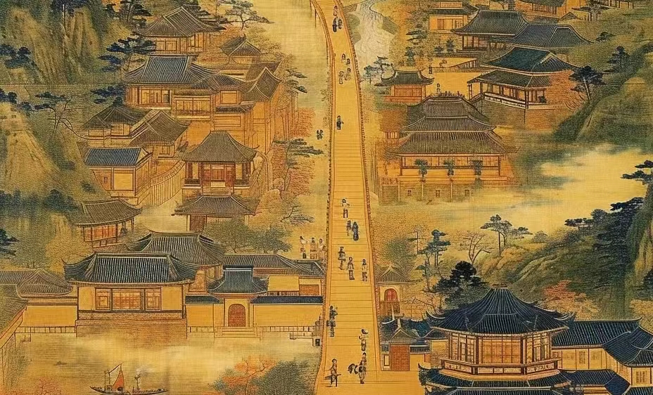
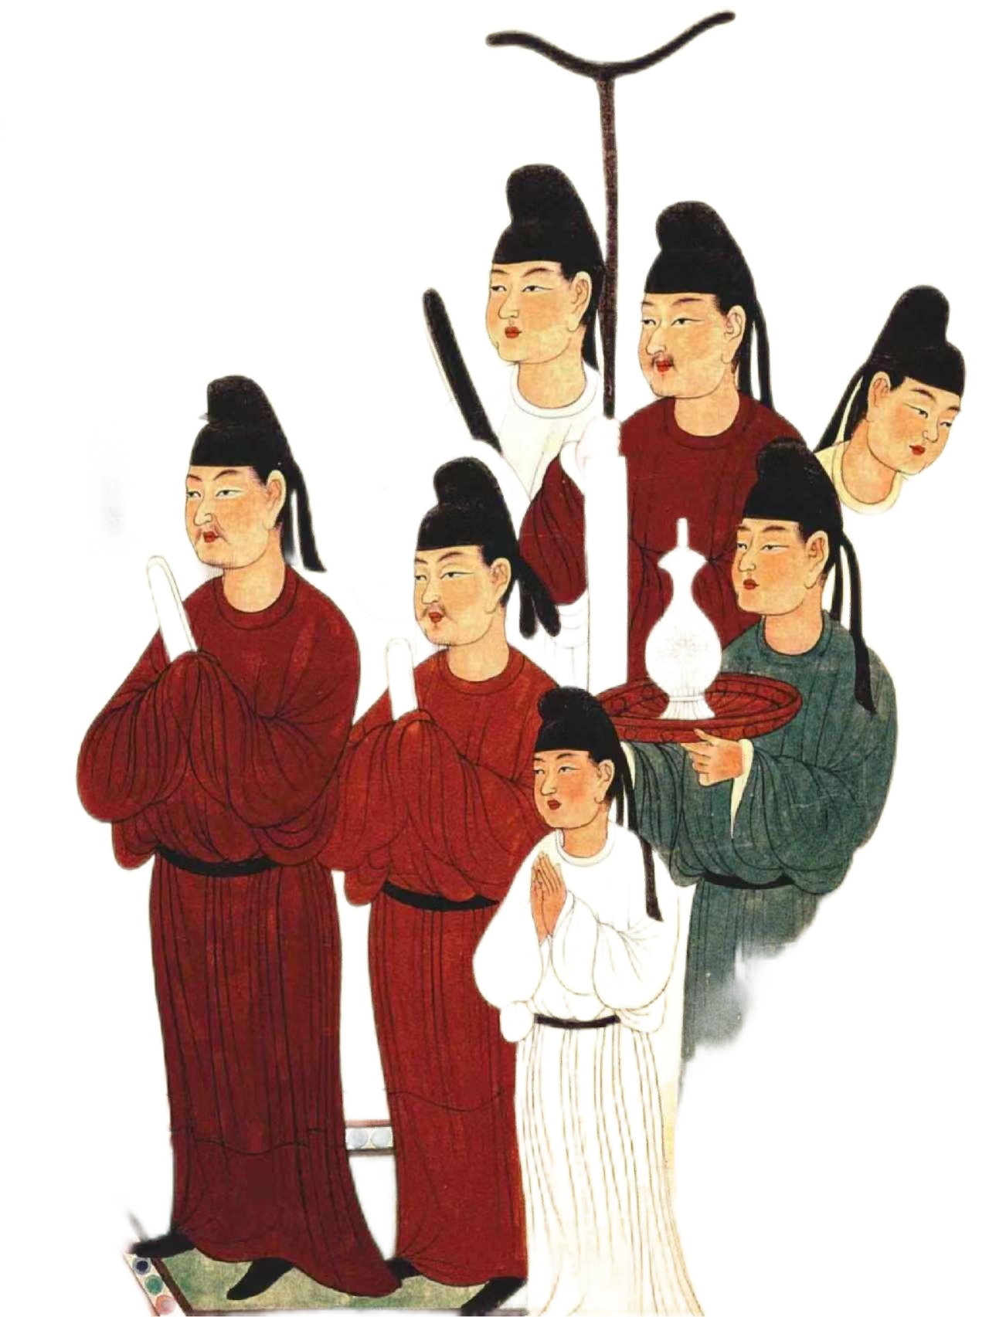

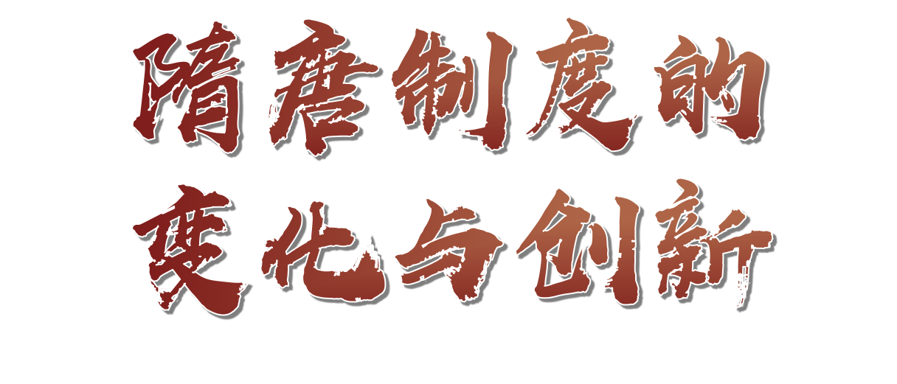

Slide 2
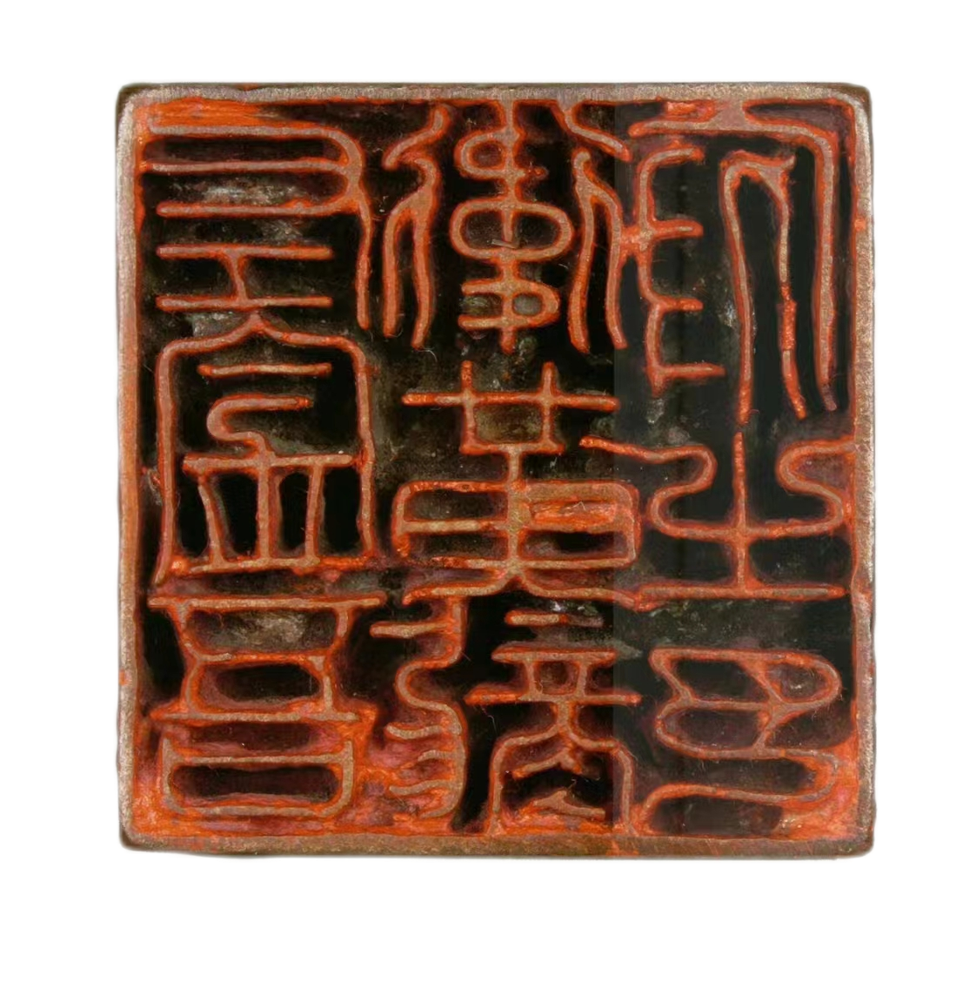
时空坐标
课程标准
1、通过了解三国两晋南北朝政权更迭的历史脉络，隋唐时期封建社会的高度繁荣，认识三国两晋南北朝至隋唐时期的制度变化与创新。

Slide 3
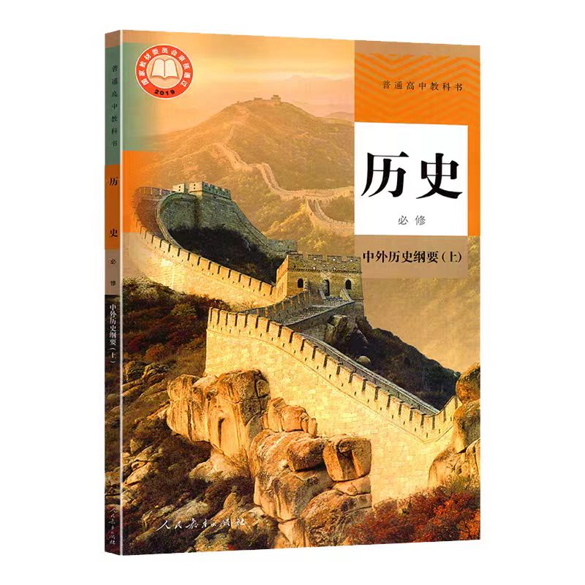
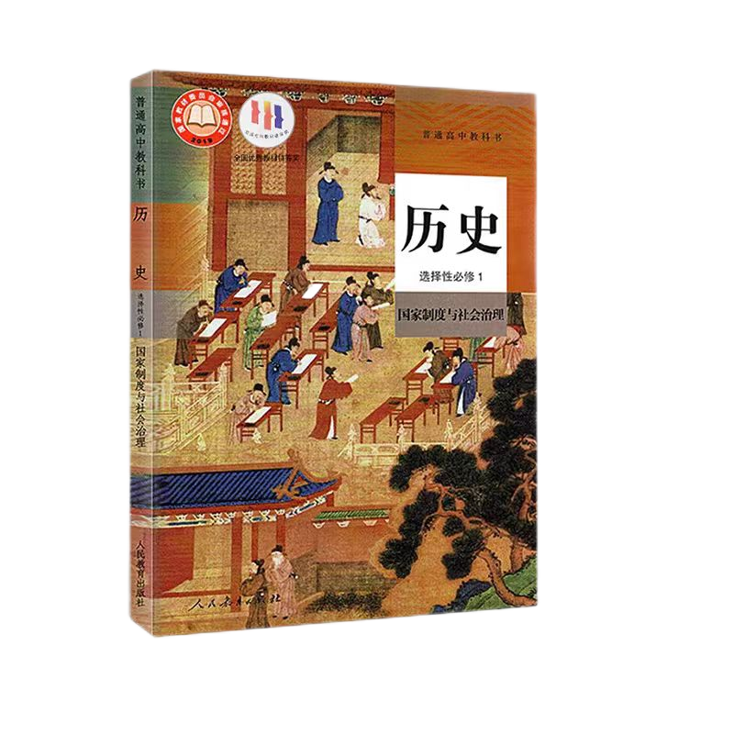
教材融合
纲要上
选必一
第7课： 隋唐制度的变化与创新
第1课：中国古代政治制度的形成与发展
第5课：中国古代官员的选拔与管理
第8课：中国古代的法治与教化
第16课：中国赋税制度的演变
第17课：中国古代的户籍制度与社会治理

Slide 4
考情考向
考情分析 | 全国卷 | 地方卷
 | 2022全国甲卷·唐代辟召制度的监督 2018全国Ⅱ卷·唐三省六部制 | 2023湖南卷·均田制、唐代税制改革 2023天津卷·两税法 2023浙江卷·历代户籍制度演变 2023湖北卷·科举制 2022广东卷·三省六部制 2022湖南卷·选官制度 2022浙江卷·君主专制加强 2021江苏卷·科举制 2021浙江卷·隋唐三省六部制
考向 分析
考查方式
1.政治制度上，对于三省六部制、科举制、九品中正制依然是命题的热点；
2.经济制度上，对于赋税制度如租庸调制、两税法以及土地制度考查较为频繁。
注意制度变化出现的原因、特点、影响等，题目形式灵活多样,有图表、图片等,且以考查主干知识为主，选择题、材料题均有考查可能。

Slide 5
阶段特征：隋唐时期（公元581年—公元907年）
统一多民族封建国家继续发展，国家统一，政治清明，疆域辽阔，社会稳定；三省六部制、科举制进一步完善；唐朝中后期的藩镇割据削弱了唐朝的统治，最终形成五代十国分裂局面。
政治上：
经济上：
思想文化上：
民族关系上：
中外关系上：
封建经济继续发展，呈现繁荣局面；经济重心进一步南移；陆上和海上丝绸之路繁荣，对外贸易繁荣；重农抑商政策松动；土地和赋役制度调整：由魏晋时期的租调制到唐朝的租庸调制和两税法。
三教合一、三教并行，儒学正统地位受挑战，儒学复兴运动兴起；中华文化全面繁荣、世界领先，形成以中国为中心的中华文化圈，中外文化交流频繁。
民族政策开明，统一多民族国家进一步巩固和发展；
交通发达，海陆并举；实行比较开放的对外政策，中外经济文化交流频繁。
总体特征：封建社会成熟繁荣，统一多民族国家进一步发展

Slide 6
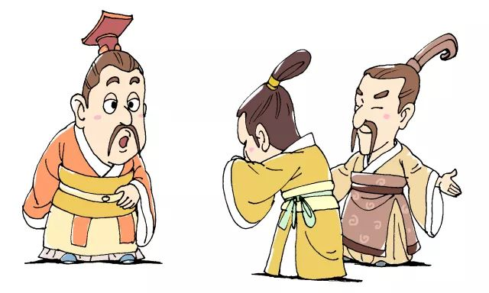
一、选官制度
知识回顾：中国古代历代选官制度
选
官
制
度
世卿
世禄制
军功
爵制
察举制
九品
中正制
科举制
商周时期 战国至秦朝 汉朝 魏晋南北朝 隋唐至晚清
依
据
标
准
?
?
血缘关系
军功
品德才能

Slide 7
一、选官制度
（一）魏晋南北朝
——九品中正制
1、背景：
材料：汉末社会动荡，“人口流移，考详无地”，察举制所依赖的乡里清议失去了社会基础。当时，选官多操纵在地方大族名士手中。他们交结朋党，严重干扰了人才选拔。自曹操开始，尝试新的选人方法，曹丕继魏王后，采纳吏部尚书陈群的建议，颁制九品中正制。这种选官制度既继承了两汉乡里评议人物的传统，又将评议权收归中央，在一定时期内加强了中央集权。
思考：为什么九品中正制会取代察举制呢？
①人口流动加剧，乡里清议失去社会基础；
②地方大族操纵选拔权，不利于中央集权；
③曹魏求贤若渴，需要人才，察举制不适应选拔需求。

Slide 8
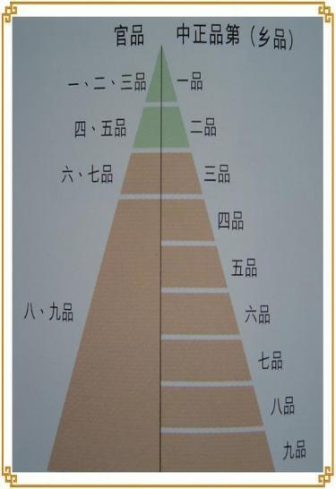
一、选官制度
（一）魏晋南北朝
——九品中正制
2、推行：
220年，魏王曹丕采纳礼部尚书陈群建议推行
3、内容：
（1）设置中正：
（2）品评人物：
（3）按品授官：
本籍在中央任高官的人担任
评定士人资品，写出评语“状”
吏部授官
4、标准：
初创时重视家世、道德、才能
西晋时主要看重家世
5、实质：
成为维护士族特权的工具
6、衰落：
随着士族没落，九品中正制无法继续。
高门（上品）
寒门（下品）

Slide 9
一、选官制度
（一）魏晋南北朝
——九品中正制
7、评价：
材料1：九品中正制颁行之初，门第并非是定品的惟一标准，才能受到一定程度的重视，但由于举荐制度的性质没有改变，而中正官徇私舞弊，以权谋私，门第成为选官用人的唯一标准，渐为诸姓士族垄断，最终形成了“上品无寒门，下品无势族”的门阀士族政治。
材料2：魏晋南北朝时的“九品中正制”将举官察吏的标准定在品行情操上，而衡量其高下的唯一尺度是儒学的仁义忠孝。于是，“家训”“家诫”的家学教育便适时而兴盛起来。
——摘编自吴霓《论魏晋九品中正制与私学的关系》等

Slide 10
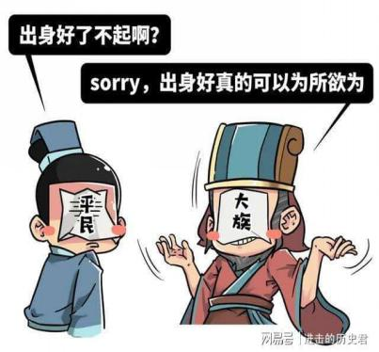
一、选官制度
（一）魏晋南北朝
——九品中正制
7、评价：
积极
①早期为曹魏政权选拔了大量人才；
②选官权收归中央，加强了中央集权；
③对魏晋南北朝时的家学教育起到了促进作用，推动了儒家思想传播。
消极
后来成为巩固门阀政治的工具，具有垄断性和封闭性的特点，不利于人才选拔和中央集权。

Slide 11
一、选官制度
（一）魏晋南北朝
——九品中正制
思考：针对上述弊端，统治者做了哪些调整？
材料：至南北朝，有识者对士族政治以及九品中正制多有批评。君主为了改变门阀势盛，威权下移的局面，开始启用寒庶，典掌机要。标准由出身门第变为以文化考试为主，考试逐渐居于选用官制度的中心环节。
——《阎步克自选集》
以寒门抑门阀，以考试代门第

Slide 12
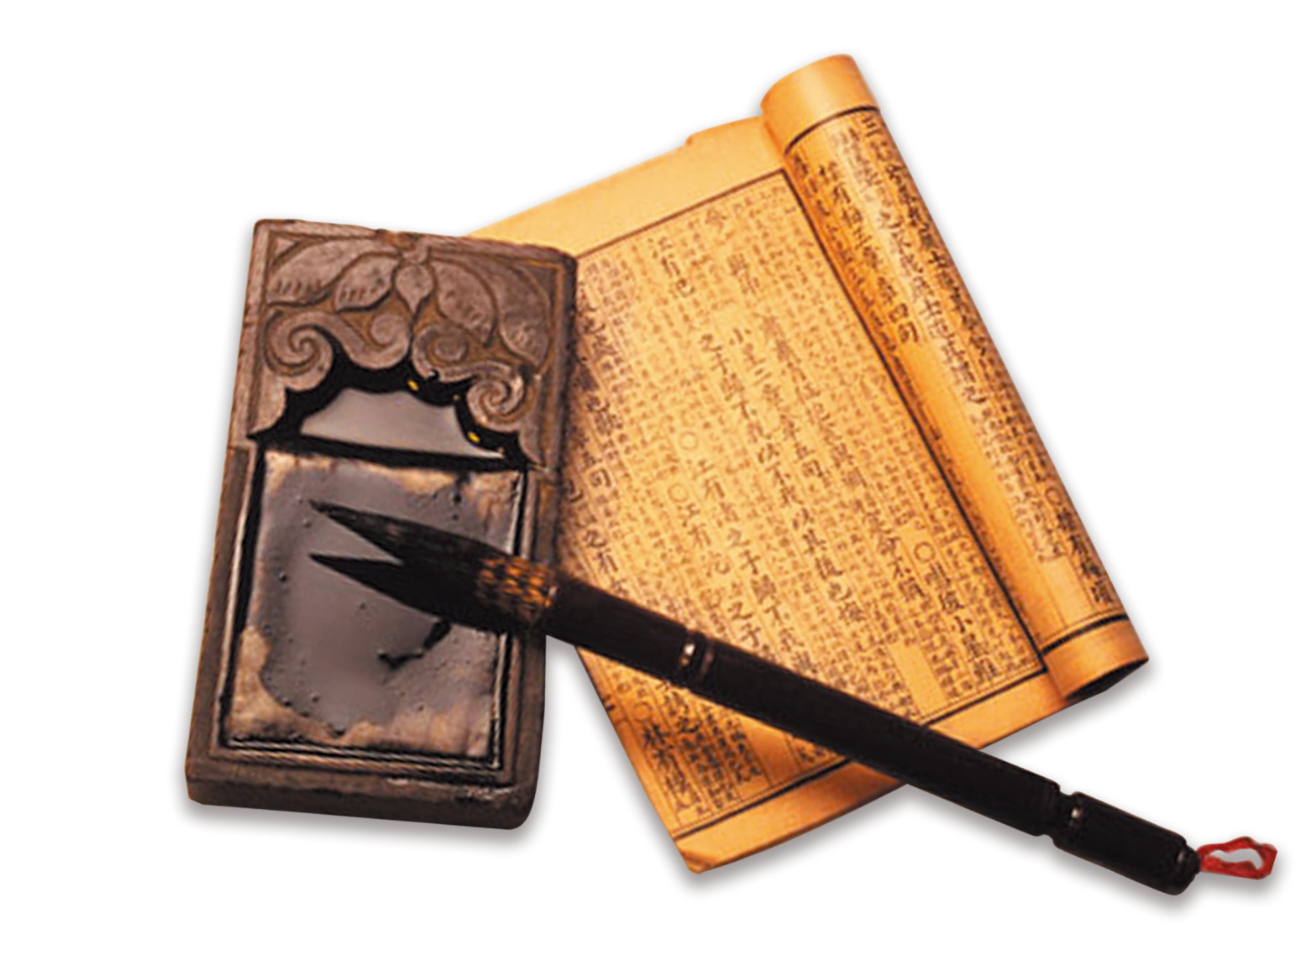
一、选官制度
（二）隋唐
——科举制
1、背景：
材料1：随着门阀世族的衰落，九品中正制在开皇年间被隋文帝废除，改为主要通过察举选拔官员。隋唐时期，……崛起的庶族地主阶级强烈要求加入政权，分享政治权力，唐代统治者也在治国方针上确立了“人尽其才，才尽其用”，“选天下之才为天下之务”的原则。从南北朝时代考试取士措施中发展起来的科举制便在这样的氛围中确立。
——邓嗣禹《中国科举制度起源考》
材料2：唐代是中国雕版印刷术的成熟和初步发展阶段。在唐代，无论是南方还是北方，都有刻书活动。成都、长安、洛阳、敦煌及淮南等地都有印刷业分布。

Slide 13
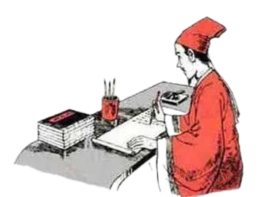
一、选官制度
（二）隋唐
——科举制
1、背景：
①九品中正制的弊端；
②社会经济发展，门阀世族衰落，庶族地主势力上升，
希望打破门阀士族垄断政治的局面；
③统治者加强中央集权、扩大统治基础的需要；
④继承发展前代选官制度；
⑤隋唐时期纸和印刷术的发展。
2、标准：
分科考试选拔人才（才学）

Slide 14
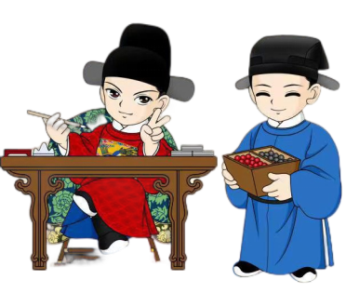
一、选官制度
（二）隋唐
——科举制
3、发展历程：
废除九品中正制，开始采用分科考试方式选拔官员
创立 | 隋文帝
 | 隋炀帝
发展 | 唐太宗
 | 武则天
 | 唐玄宗
成熟 | 宋朝
停滞 | 元朝
僵化 | 明清
废除 | 晚清
创进士科，科举制正式形成
增设考试科目，以进士和明经两科为主
扩大科举取士人数，首创武举和殿试
任用高官主持考试，提高了科举考试的地位
扩大录取范围，开始糊名、誊录和锁院、南北分卷等
时办时废，录取人数不多
分乡试、会试与殿试三级，八股取士
1898废八股，1905废科举

Slide 15
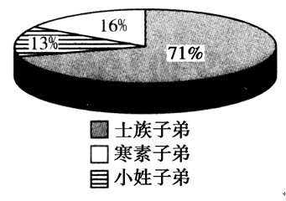
一、选官制度
（二）隋唐
——科举制
探究：隋唐时期科举制有何不足？
材料：大中十四年(公元860年)，礼部侍郎裴坦主考，进士科考生一千余人，有三十人及第，其中皆衣冠士子，是岁：郑义则，故户部尚书瀚之孙;裴弘，故相休之子;魏当，故相魏扶之子;令狐湻，故相令狐綯之子。余不能遍举，皆以门阀取之。惟陈河一人孤平，负艺第于榜末。
——《册府元龟·贡举部·谬滥》
不足：重门第、重出身、兼采名望、录取比例小

Slide 16
一、选官制度
（二）隋唐
——科举制
4、影响：
材料1：士人可以不经荐举，直接报名考……由政府择优录取，从而纠正了魏晋以来世家大族垄断用人做官大权的状况。
——韦庆远 《中国政治制度史》
材料2：贫苦子弟，类皆廉谨自勉，埋首窗下……即纨绔子弟，亦知苦读，以获科第……是皆科举鼓励之功有甚于今日十万督学之力也。
——邓嗣禹《中国考试制度史》
材料3：（科举制度）“为所有西方国家以考试录用人员的文官考试制度提供了一个遥远的榜样。”
材料4：愚以为八股之害等于焚书，而败坏人材，有甚于咸阳之郊所坑者。
——（明）顾炎武：《日知录》

Slide 17
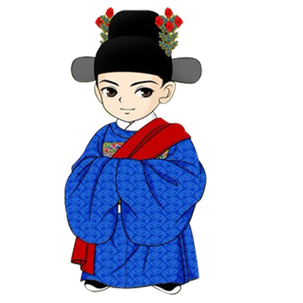
一、选官制度
（二）隋唐
——科举制
4、评价：
积极
① 使出身社会中下层的读书人通过相对公平的考试参与政权，扩大了统治基础，加速了社会阶层的流动。
② 把读书、考试和做官紧密联系起来，提高了官员的文化素质。
③ 把选官权从世家大族手中收归中央，加强了中央集权。
④对西方文官制度产生深远影响。
消极
①八股取士，严重禁锢了人们的思想。
②忽视实用性学问，阻碍了科学技术的新发展。
③重才轻品，官本位思想，“学而优则仕”。

Slide 18
一、选官制度
（二）隋唐
——科举制
拓展：唐代科举制的三大误区
宋朝科举成为选拔官员的主要途径
（1）有科举 ≠ 只有科举
①录取人数少：唐代科举最常见的是进士科和明经科，进士科每年录取名额不超过30人，加上明经科也就七八十人。
②参加人数少：开元以后，全国参加科举的人，“多则两千，少犹不减千人。”
③入仕方式多：达官贵人的子孙都享有门荫特权，门荫出身在唐前期属正途。此外军功、举荐、以钱捐官等都存在。
（2）程序公平 ≠ 结果公平
（3）长于诗赋文章≠ 长于经邦济世

Slide 19
一、选官制度
朝代 | 制度 | 标准 | 方式 | 特点 | 演变趋势
先秦 |  |  |  |  | ①选拔标准： ②选拔方式： ③选拔原则： ④选官基础： ⑤选官权力：
汉代
魏晋
隋唐
明清
世官制
血缘
世袭
与分封制、宗法制相结合
举荐与
军功爵制
才能
军功
家世门第到学识才能
军功与爵位官制密切相连
血缘世袭到公开考试
品行
才能
察举制
举荐
以才能和品德为依据
逐渐走向制度化
门第
出身
九品中正制
品评授官
与当时门阀政治密切相关
日益扩大，官员素质
不断提高
科举制
冲破士族垄断政治的局面
才学
考试
八股取士
与君主专制强化相关
由地方到中央
趋势：古代选官制度逐渐走向成熟完善，选官日趋科学、公正、客观
实质：选官权收归中央，加强中央集权，反映专制主义中央集权制度的加强

Slide 20
一、选官制度
1、（2022·湖南高考·3）据下表可知（ ）
A．世家大族没落
B．科举制存在严重弊端
C．门阀观念强化
D．九品中正制仍可延续
A
时间 | 事件
隋文帝开皇十五年（595） | 废除九品中正制
隋炀帝大业二年（606） | 始置进士科
唐高祖武德七年（624） | 恢复九品中正制
唐太宗贞观初年（627） | 再度废除九品中正制
2、（2021·全国甲卷·27）明代，在浙江桐乡县，地方官员若出身进士，当地的秀才就“不胜谄事”，若出身举人，便随意提出要求，“苟不如意，便加词色犯之”。这现象反映出（ ）
A.官员士绅之间关系紧张 B.士人舆论左右地方政事
C.出身等级决定行政能力 D.科考功名影响官员威望
D

Slide 21
一、选官制度
3、（2021·江苏高考·3）唐代李逢吉作科举主考官时，一次性录取的几十位进士，均为出身贫寒的士子。他的政敌李德裕亦“颇为寒素开路”，以致被贬谪时，“八百孤寒齐下泪”。由此可知唐代科举（ ）
A．加强了君主集权 B．促进了阶级流动
C．消除了门第观念 D．激化了政治矛盾
B
4、（2023·重庆高考·3）唐后期，科举放榜后，新科进士一般会到主考官府邸谢恩，称为“拜主司”。“主司列席缛，东面西向。主事揖状元已下，与主司对拜。”三日后，再次前往谢恩，称“曲谢”。这一现象会导致（ ）
A．文官之间易结朋党 B．官员施政能力下降
C．官场礼仪更加繁琐 D．官吏考核制度变革
A

Slide 22
二、中央官制
知识回顾：隋唐以前中国古代中央官制的演进
秦朝 西汉 东汉 魏晋南北朝
皇帝
皇帝
皇帝
皇帝
三公
中朝
三公九卿
尚书台
三公九卿
中书省
尚书省
门下省
九卿
【曹魏】
【西晋】
三公九卿制
中外朝制
虽置三公，事归台阁
三省体制

Slide 23
二、中央官制
（一）三省六部制
隋文帝时，中央正式确立三省六部制
1、确立：
“同中书门下平章事”
2、发展：
唐太宗时，常给品位较低的官员以宰相名号，扩大任用宰相的范围。
皇 帝
3、特点：
①三省长官并称宰相，相权三分；
政事堂（中书门下）
②职责分明、相互制约；
中书省
尚书省
门下省
③体系完整。
草拟诏令（决策）
负责执行
审核诏令（审议）
吏
部
户
部
礼
部
兵
部
刑
部
工
部

Slide 24
二、中央官制
（一）三省六部制
4、意义：
材料：凡军国大事，则令中书舍人各执己见，杂署其名，谓之五花判事。中书侍郎、中书令省审之，给事中、黄门侍郎驳正之。上（太宗）始申明旧制，由是鲜有败事。
——《资治通鉴·唐纪》
①相权三分，三省相互牵制和监督，削弱了相权，加强了皇权；
②三省集思广益，可减少决策失误，职权分明，分工合作，提高行政效率；
③皇帝颁行的诏令，未经政事堂通过，不能施行，一定程度上节制了君权。
④是中国古代政治制度的重大改革（完善），对此后世产生深远影响。

Slide 25
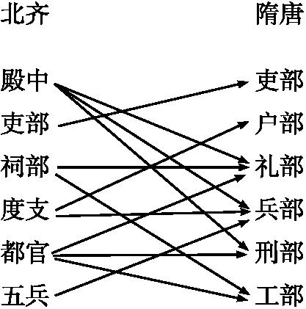
二、中央官制
5、（2022·广东高考·3）下图为南北朝时期北齐到隋唐政府机构变化示意图，这一变化（ ）
A．加强了中枢决策权
B．避免了相权被分割
C．降低了政令的执行效率
D．使中央机构分工更明确
D
6、（2022.1·浙江高考·5）唐初，三省长官是当然的宰相，他们常在政事堂共商国家大事。后来，皇帝又时而指定某些级别略低的官员参加政事堂会议，这些人事实上已加入宰相集团。会议所作决议以文字形式报呈皇帝批准，付外执行。皇帝此举的主要目的是（ ）
A．调整好中央与地方的关系 B．将知识分子引入统治集团
C．集思广益以减少决策失误 D．分散相权以强化君主权力
D

Slide 26
二、中央官制
7、唐代安史之乱前，君主或宰相直接任命许多临时派遣官执行各种使命，如节度使、盐铁使等。安史之乱以后，这种使职差遣迅速发展，而原来的主管官员和机构的职权反而被逐渐剥夺。这一做法（ ）
A．破坏了中央集权的原则 B．标志着官僚制度的成熟
C．降低了地方的行政效率 D．调整了中枢的运行机制
D
使职差遣制的形成：安史之乱前，唐代就出现了许多临时派遣某些官员去执行各种使命的现象，称为差遣。差遣官一般由君主或宰相直接任命，可以绕开由吏部或中书门下铨选授职的一套繁琐程序，完成某些紧急复杂的使命，部分克服僵化官僚机构的低效率。随着时间的发展，这些差遣官逐渐由临时性质向固定化转变。固定的差遣官通常都带使职，称为某某使，如节度使、盐铁使、采访使等，而其原来担任的职事官仅表示该官员受差遣时的身份地位而已。安史之乱后，使职差遣制的形成，使唐代前期建立的中央行政机构的职权逐渐破坏，产生了新的权力系统。
随着君主专制中央集权的恶性发展或朝政腐败，权力失去制约和平衡，三省六部制也失去维护封建统治的积极作用。

Slide 27
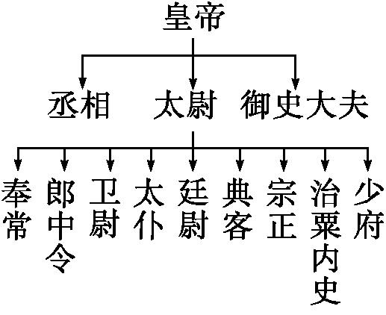
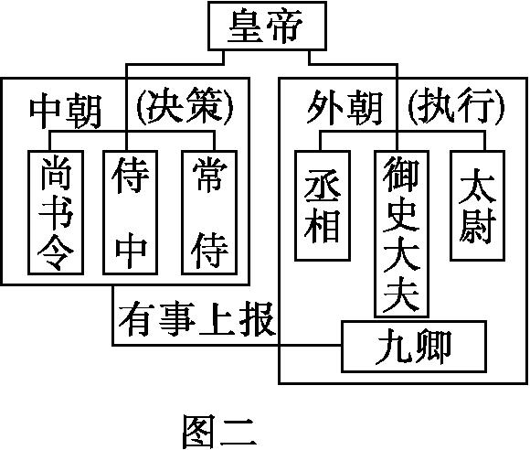
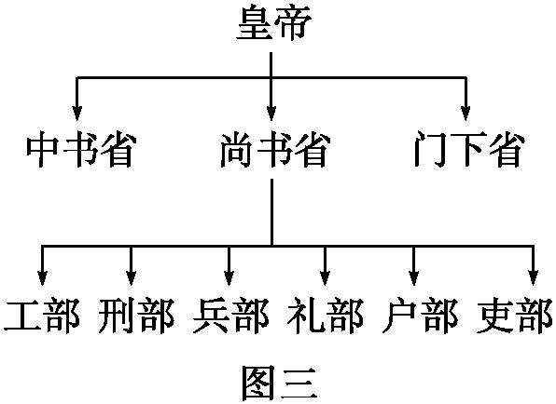
二、中央官制
问题探究：汉唐以来中枢权力体系的演变特点
①总体趋势：通过削弱相权来加强皇权，相权逐步削弱、君权逐渐强化。
②设置机构，转移相权：新机构多处于内廷，距离皇帝近，逐渐拥有决策权，牵制、架空以宰相为首的外朝，久而久之逐渐制度化、合法化。
③分散相权：在同一机构中，设置多个宰相职位；任用级别较低的官员参与决策，分散相权。

Slide 28
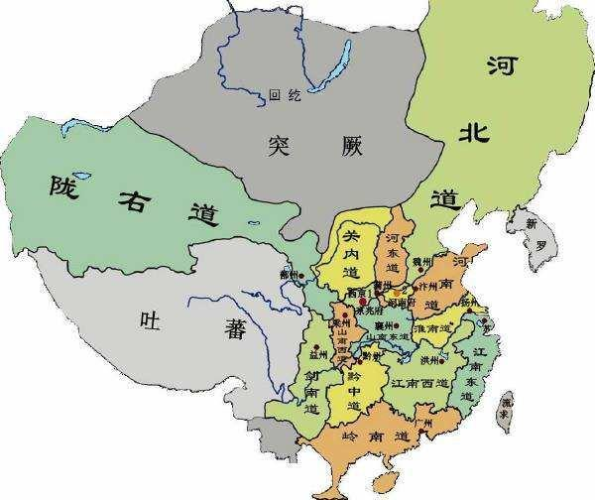
二、中央官制
知识补充1：隋唐时期地方行政制度
（1）隋初：
（2）隋文帝：
（3）唐朝：
州、郡、县三级制；
①有利于中央集权，巩固国家统一；
③提高了行政效率；
④确立了中国古代行政区划的基本模式。
州、县二级制；
道、州、县三级制
山川形便
根据山川形势把全国划分为10道，后增至15道
①演变：
中央派出的监察机构——道，演变为一级行政机构
②节度使：
唐中期战略重地设节度使统兵征战，行成藩镇割据势力，不利于中央集权。

Slide 29
二、中央官制
四善
知识补充2：隋唐时期其他制度与法律教化
德
慎
公
勤
考核制度
监察制度
法律
教化
考核机构：吏部
隋朝：九品以上官员每年要考核，地方官每年要派员向中央报告，或由皇帝遣使到州县进行考察。
唐朝：以品德和才能为标准，分九等，依据考核结果确定官员升降
中央：御史台为最高监察机构，其长官为御史大夫。
地方：唐太宗将全国分为十道监察区，委派监察官定期或不定期巡回监察，对地方有巨大的威慑作用。
《唐律疏议》继承汉魏以来法律制定和阐释的经验，是中国现存最早、最为完整的封建法典，是中华法系确立的标志，是历代王朝创制法律的蓝本，也标志着法律儒家化的完成。
颁布《大唐开元礼》；重视家训，强化基层教化。

Slide 30
二、中央官制
知识补充2：隋唐时期其他制度与法律教化
唐承隋制，管理更严，户籍三年一造，称为“刮户”
户籍
基层治理
救济 优抚
兵制
以百户为里，五里为乡；领保制度，四家为邻，五邻为保，相互监督 重自我管理与监督。
政府重视官方储备，提倡民间积储；唐朝政府设有收容贫老、孤儿、乞讨等专门机构；寺庙病坊收治病人
府兵制，建立在均田制基础上，即府兵平时耕种土地，农隙训练，战时从军打仗，其最大特点是“兵农合一”。由隋文帝确立，唐太宗对其进行调整和健全，有利于巩固边防和加强中央集权。
募兵制，即征兵制，是国家以雇佣的形式招募士兵的一种军事制度。唐玄宗建立，减轻了农民的兵役负担，有利于生产的发展，封建国家得以建立一支强有力的军队。

Slide 31
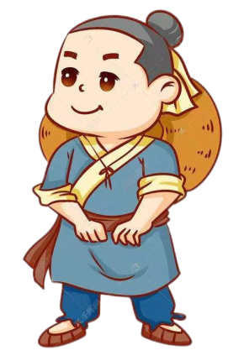
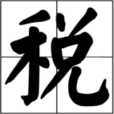
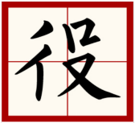
三、赋役制度
赋役制度：统治者以土地和人口为依据，向人民征收一定数量的田赋、人头税、征发徭役而形成的基本制度。赋役的征发是统治阶级赖以维持其统治的基础，具有无偿性、强制性、固定性。
户税：以户为依据的财产税；
田赋：也叫田租，以田亩为征收依据的土地税；
丁税：以人丁为依据的人头税；
其他：关税、市税等。
徭役：以成年男子为依据，为封建国家无偿从事劳动的劳役。包括力役（庸）、兵役、和杂役。
体现封建政府对农民的人身控制

Slide 32
三、赋役制度
租调制
租庸调制
两税法
魏晋南北朝
唐初
唐中后期
【均田制】政府不触动原有私有土地的基础上，把无主荒地分配给无地或少地农民耕种，接受土地的农民要向封建国家交纳赋税和服役，大部分土地只允许使用不允许买卖，实际上是一种封建土地国有制。一定程度限制了土地兼并，有利于依附农民摆脱豪强大族的控制，提高农民生产积极性，但无法根本解决土地兼并问题。
北魏 | 均田制：露田种植谷物，不得买卖；桑田种植桑榆枣树，不须交给国家，可出卖一部分。受田农民需交纳粮食和布帛。
唐代 | 均田制：口分田一般不得买卖，永业田可传子孙，一定条件下都可出卖；受田者交纳粮绢布麻。

Slide 33
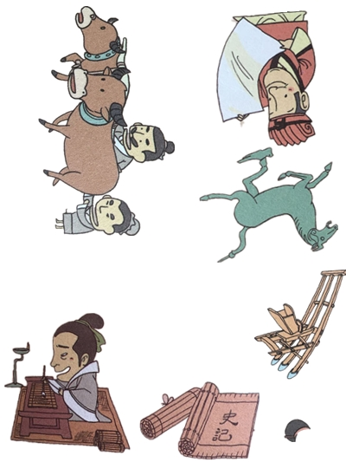
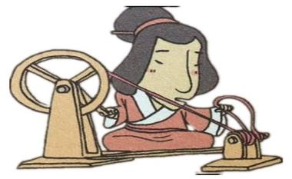
三、赋役制度
（一）魏晋南北朝——租调制
1、含义：
北魏孝文帝改革，颁布均田令，以户为单位，规定一夫一妇每年纳粟为租，纳帛或布为调，受田农民承担定额租调，成年男子负担一定徭役。
2、影响：
①使土地制度和赋税制度结合得更加紧密。
②有利于赋税收入，恢复和发展农业生产。
租（田亩税）：粮食
调（人头税）：帛或布

Slide 34
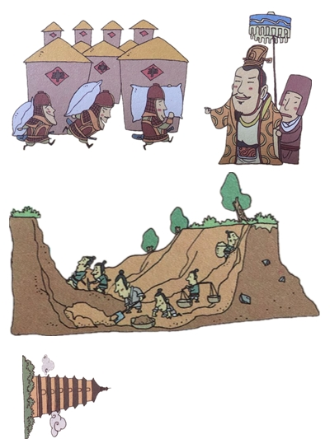
三、赋役制度
（二）唐初——租庸调制
1、基础：
2、目的：
3、对象：
4、内容：
国家向成年男子授田的均田制。
（受田不足比较普遍）
缓和阶级矛盾，保证财政收入，巩固封建统治。
针对21-59岁之间成年男子征收。
“租”：成年男子每年向官府缴纳一定的谷物；“调”：缴纳定量的绢和布；
“庸”：代役税。成年男子服役期间不去服徭的可以纳绢或布代役，称之为庸。
庸：用帛或布代徭役

Slide 35
三、赋役制度
（二）唐初——租庸调制
4、评价：
注意：露田和口分田不得买卖
 | 男子 | 女子 | 奴婢
北魏 | 露田80亩+桑田20亩 | 露田40亩 | 每三人一亩
隋 | 口分田80亩+世业田20亩 | 隋世祖即位后废止 | 废止
唐 | 口分田80亩+永业田20亩
①改变了混乱的赋税，减轻了农民负担，保障了政府税收；
②以庸代役保证农民有较充分的生产时间，有利于农业生产发展，也减轻了对农民的人身控制。
积极：
局限：租庸调制的基础是均田制，一旦均田制遭到破坏，租庸调制就无法维持。

Slide 36
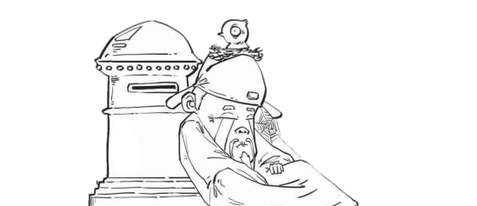
三、赋役制度
呜呜，都收不到税税了！
（二）唐中期以后——两税法
材料：唐玄宗天宝年间，人口不过891万户，免税的有350万户。安史之乱后，人口只剩下天宝年间的1/3，而免税户达到总户数的2/3。皇帝规定了更加高昂的税额，但这些税一部分要留在州政府，一部分交给了节度使。
——据郭建龙《中央帝国的财政密码》
思考：为什么唐中期以后两税法会取代租庸调制呢？
①安史之乱后，在籍户口大幅减少；
②土地兼并日益严重，均田制瓦解，租庸调制弊端突显，贫富分化加剧；
③地方节度使势大，控制税收，征税体系混乱。
④唐政府的财政危机严重。

Slide 37
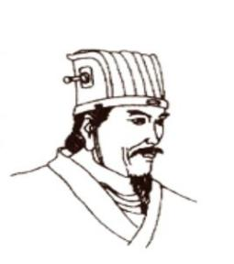
三、赋役制度
◎杨炎
（二）唐中期以后——两税法
1、实行：
2、内容：
780年，唐政府废除租庸调制，改行两税法。
土著户
外来户
①户不分主户和客户，以当时的居住地，编入户籍；
②每户按人丁和资产缴纳户税（纳钱）， 按田亩缴纳地税（米粟） ；
③取消租庸调和一切杂税、杂役；
④一年分夏季和秋季两次纳税；
⑤中央根据财政支出定出总税额，分配到各地征收；
⑥贵族、官僚、商人都要交税。
“量出以制入”

Slide 38
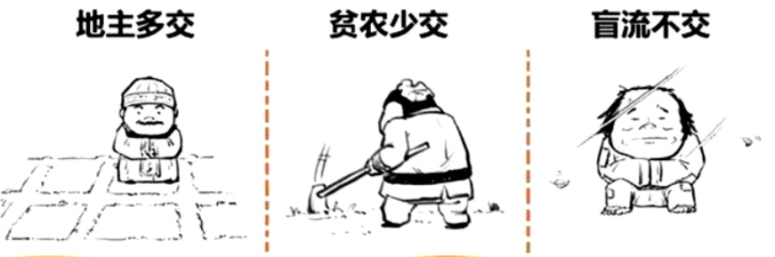
三、赋役制度
（二）唐中期以后——两税法
3、影响：
（1）积极：
①简化税收名目，统一了税制；
②扩大了收税对象，保证国家财政收入；
③改变了自战国以来以人丁为主的赋役制度，减轻政府对农民的人身控制；
④户税纳钱，地税交实物，加速了商品经济的发展；
⑤有利于从制度上避免官吏乱摊派的可能。

Slide 39
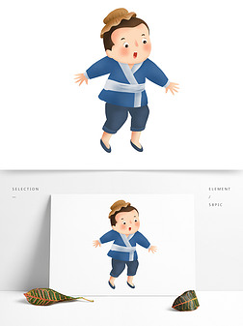
三、赋役制度
地越来越少，税越来越多，这日子没法过了！
（二）唐中期以后——两税法
3、影响：
（2）局限：
材料1：唐后期土地兼并越来越严重，大地主隐瞒财产转嫁赋税现象增多，政府为保证财政又增加捐税，农民负担更加沉重。
材料2：私家无钱炉，平地无铜山。胡为秋夏税，岁岁输铜钱。钱力日已重，农力日已殚。贱粜粟与麦，贱贸丝与绵。岁暮衣食尽，焉得无饥寒。
——白居易《赠友五首》
①两税法并未能遏制土地兼并，唐后期土地兼并更加严重；
②地主隐瞒财产转嫁赋税，政府增加捐税，加重农民负担，社会矛盾加剧。
②缴纳货币造成对百姓二次剥削，没有考虑民间疾苦。

Slide 40
三、赋役制度
对比强化：两税法对比租庸调制的变化与创新
征税标准 | （租庸调制）以“人丁”为本，不论土地、财产的多少，都要按丁交纳同等数量的绢、粟。 | （两税法）“唯以资产为宗，不以丁身为本。”
征税内容 | （租庸调制）纳粮为租；纳布为调；纳布代役为庸 | （两税法）户税按户等高低征钱，地税按亩缴纳谷物。
税收种类 | （两税法）每户缴纳户税和地税，取消租庸调和一切杂税、杂役。一年分夏季和秋季两次纳税。
人身控制 | （租庸调制）“以庸代役” | （两税法）取消租庸调和一切杂役
以人丁为主→以财产为主
实物地租→货币地租
税收种类简化，时间固定
政府对农民的人身控制减弱

Slide 41
三、赋役制度
总结提升：赋税制度的演变
时间 | 赋税制度 | 标准 | 趋势
魏晋
唐初
唐中期
明代
清初
①以人丁为主到以土地财产为主
租调制
按户征粮纳绢
租庸调制
可以庸代役
②赋税内容由实物到货币
两税法
按土地和财产收税
③税目总类由繁杂向简单转变
一条鞭法
按亩征收银两
摊丁入亩
取消人头税
④人身控制逐渐松驰

Slide 42
三、赋役制度
8、北朝时均田法令规定奴婢和耕牛均可授田。到了隋代奴婢授田受到限制，耕牛授田逐步取消，唐代则奴婢及耕牛均不得授田，妇女也不得授田。这从侧面反映了隋唐时期( )
A、奴婢现象已经不复存在 B、男耕女织生产模式初步形成
C、儒学复兴影响均田法令 D、人口增加政府田亩不足分配
D
9、唐朝后期推行两税法：所有民户在现居地登记根据资产情况定户等，按户等高低交纳赋税。“户无主客，以见居为簿；人无丁中，以贫富为差“不居处而行商者，在所郡县税三十之一”。这一政策( )
A、放松了国家对劳动力的人身控制 B、导致了唐代藩镇割据局面的形成
C、税制更加繁复增加了农民的负担 D、巩固了封建国家的土地所有制度
A

Slide 43
三、赋役制度
10、（2023·天津高考·3）唐朝租庸调制和两税法情况
上表反映了（ ）
A．减轻部分农民的负担 B．保证农民的生产时间
C．强化农民的人身依附 D．增加政府的算赋收入
租庸调制 |  | 两税法
授田数 | 税 | 授田数 | 税
40 | 2．0 | 40 | 2．0
30 | 2．0 | 30 | 1．5
20 | 2．0 | 20 | 1．0
10 | 2．0 | 10 | 0．5
A

Slide 44
课堂总结
隋唐时期制度的变化和创新表现
（1）中央官制的变化:中央官制实行三省六部制，从而取代了秦汉以来的三公九卿制，中央机构更加成熟完善，为后世朝代所沿用。
（2）选官制度的变化: 科举制取代了魏晋以来的九品中正制，各阶层知识分子，特别是庶族地主的参政，扩大了封建政权的基础，极大地改变了秦汉至南北朝时期豪强地主垄断政权的局面。
（3）土地制度的变化: 在生产力发展的基础上，土地制度发生了重大变化，即均田制崩溃，土地兼并严重，地主庄园经济发展。
（4）赋税制度的变化: 从租庸调制到两税法的变化，符合土地集中和贫富分化的社会现实。这一变化，不仅是唐代赋税制度的改革，也是从汉代以来征税由重人口、轻田产转变为轻人口、重田产的分水岭。

Slide 45
当堂检测
1、(2016·全国Ⅱ卷)两汉实行州郡推荐、朝廷考试任用的察举制;经魏晋九品中正制,至隋唐演变为自由投考、差额录用的科举制。科举制更有利于( )
A.选拔最优秀的官吏 B.鉴别官员道德水平
C.排除世家子弟入仕 D.提升社会文化水平
D
2、唐前期，科举中制举科目以文辞科和儒学科居多，策问针对性不强；唐中后期则以政事科为主，策问的题材包括藩镇割据、军费开支、财政税收、土地兼并、边疆关系、吏治铨选等重大问题。导致这一变化的主要原因是（ ）
A．经世致用思潮的推动 B．国家政治形势的变动
C．门阀士族势力的衰落 D．科举考试程序的改革
B

Slide 46
当堂检测
3、《唐律疏议》第一篇《名例律》中的“八议”完全是照抄《周礼·秋官·小司寇》的“八辟”，第四篇《户婚律》中的“七出三不去”则是《大戴礼记·本命》中“七去三不去”的翻版。这（ ）
A．传承了儒家的民本思想 B．具有一定的形式主义倾向
C．体现了礼法结合的特征 D．彰显了古代法律的延续性
C
4、隋至唐朝初年实行的府兵制，规定府兵出征时自备武器、粮食等，与农民一样分得田地。到开元年间，府兵制被由国家招募丁男当兵、供给衣食的募兵制所取代。出现这一变化的原因是（ ）
A．自耕农土地增加 B．国家财政收入增加
C．均田制遭到破坏 D．藩镇割据逐渐严重
C

